Slide 1
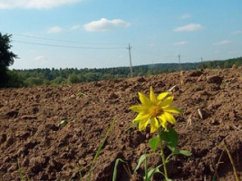
Основи ґрунтознавства та геології
ҐРУНТОВІ КОЛОЇДИ. ПОГЛИНАЛЬНА ЗДАТНІСТЬ І ФІЗИКО-ХІМІЧНА ХАРАКТЕРИСТИКА ҐРУНТІВ
Тема 12

Slide 2
План
1. Склад ґрунтових колоїдів та їх головні ознаки.
2. Поглинальна здатність ґрунту та її види.
3. Ґрунтовий поглинальний комплекс та його характеристики.
4. Кислотність і лужність ґрунтів, їх джерела та заходи боротьби.

Slide 3
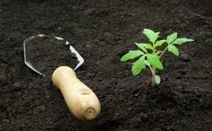
Поглинання твердою фазою різних речовин, що знаходяться в рідкому або газопо­дібному стані. Це явище поглинання та утримання різних сполук на­зивається вбирною здатністю ґрунту.

Slide 4
Тонкодисперсні частки розміром менше 0,0002 мм - називаються колоїдами
Вся сукупність колоїдів в грунті називається грунтово-вбирним комплексом (ГВК).
Речовинний склад ґрунтових колоїдів може бути органічним, мінеральним і органомінеральним.
Органічні колоїди - це гумус, до складу якого входять фульвокислоти, гумінові кислоти та їх солі типу хелатів.
Мінеральні - смектіти (монтморилоніт, нонтроніт) слюди і гідрослюди (мусковіт, біотит, іліт): вермикуліт; хлорит; каолініт; галуазит. Загальна їх хімічна формула Н₂АІ₂Sі₂О₈ або АІ₂0₃·SіО₂·nН₂0. До мінеральних колоїдів належать також гідроксиди алюмінію, заліза та кремнієвої кислоти.
Органо-мінеральні колоїди утворилися внаслідок з'єднання органічних та мінеральних, наприклад гумусових кислот із глинистими мінералами через кальцій.

Slide 5
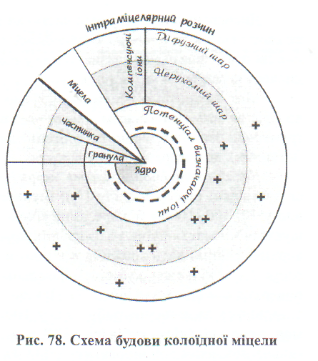
Колоїдна частка називається міцелою.
На поверхні ядра знаходиться шар молекул, здатних до дисоціації, який називають гомогенним.
Основу колоїдної міцели складає її ядро
Іони, що безпосередньо знаходяться на поверхні ядра утворюють так званий потенціал, визначаючий шар.
Ядро міцели разом із шаром потенціалвизначаючих іонів має назву гранули.
Навколо ядра колоїдної міцели утворюється подвійний електричний шар, який складається з шару потенціалвизначаючих іонів і шару компенсуючих іонів.
Між колоїдною частинкою і оточуючим розчином ви­никає електрокінетичний потенціал (дзета-потенціал).
Гранула разом із нерухомим шаром компенсуючих іонів називається ко­лоїдною частинкою.

Slide 6
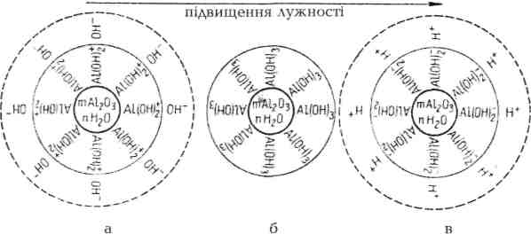
Колоїдна міцела електронейтральна.
Головна маса її належить гранулі, тому заряд останньої розгля­дається як заряд усього колоїда.
Колоїди, які в потенціалвизначаючому шарі мають негативно заряджені іони та віддисоційовують у навколишній розчин Н⁺-іони, називаються ацидоїдами (кислотоподібниии)
Колоїди, які мають у потенціалвизначаючому шарі позитивно заряджені іони та віддисоційовують у розчин іони – ОН–, називаються базоїдами (лугоподібними)
Колоїди з подвійною функцією називаються амфотерними, або амфолітоїдами
Характер дисоціації Аl(ОН), залежно від реакції середовища (за Ремезовим): а – колоїд електропозитивний, містить обмінні аніони, б – колоїд електронейтральний, не містить обмінних іонів, в – колоїд електронегативний, містить обмінні катіони

Slide 7
Вбирна здатність ґрунту – це його властивість поглинати різні тверді, рідкі та газоподібні речовини або збільшувати їх концентра­цію на поверхні колоїдних часток.
БІОЛОГІЧНА ВБИРНА ЗДАТНІСТЬ – це здатність ґрунтових мікроорганізмів та рослин засвоювати та утримувати з ґрунту та по­вітря різні речовини.
ХІМІЧНА ВБИРНА ЗДАТНІСТЬ або хемосорбція – це взає­модія в ґрунтовому розчині речовин між собою або твердою фазою ґрунту з утворенням важкорозчинних або нерозчинних у воді речо­вин, які випадають в осад і так затримуються у ґрунті.
МЕХАНІЧНА ВБИРНА ЗДАТНІСТЬ – обумовлена наявністю в ґрунті пор, які здатні затримувати суспендовані в воді частки, вона проявляється за фільтрації суспензій через ґрунт.
ФІЗИКО-ХІМІЧНА АБО ОБМІННА ВБИРНА ЗДАТНІСТЬ – це
властивість ґрунту поглинати з розчину іони різних дисоційованих речовин.
ФІЗИЧНА ВБИРНА ЗДАТНІСТЬ - це збільшення концентрації молекул різних речовин (газів, парів та розчинних сполук) на поверх­ні ґрунтових часток за рахунок вільної поверхневої енергії.

Slide 8
Реакція ґрунту зумовлена наявністю і співвідношенням у ґрунтовому розчині водневих (Н⁺) і гідроксильних (ОН) іонів. ЇЇ можна виразити через рН - показник, який є від'ємним логарифмом активності іонів водню у розчині.
Ґрунти можуть мати кислу (рН < 7), нейтральну (рН = 7) або лужну (рН>7) реакцію.
Під кислотністю ґрунту розуміють його властивість підкисляти ґрунтовий розчин наявними в ґрунті кислотами та обмінно-поглинутими катіонами водню й алюмінію, здатними при заміщенні в ГПК утворювати гідролітично-кислі солі.
Лужна реакція ґрунтових розчинів і водних витяжок може бути спричинена різними за складом сполуками:карбонатами та гідрокарбонатами лужних і лужноземельних елементів, силікатами, алюмінатами, гуматами натрію, аніонами слабких кислот.
Визначальним моментом у створенні лужної реакції є присутність у ґрунті гідролітично лужних солей слабких кислот і сильних основ: карбонатів натрію і калію, гідрокарбонатів натрію і калію, карбонатів кальцію і магнію, гідрокарбона­тів кальцію і магнію.

Slide 9
Склад обмінних катіонів та ємність поглинання основних типів ґрунтів
Тип ґрунту | Характерні обмінні катіони | Ємність поглинання, мг-екв на 100 г грунту
Дерново-підзолисті | Са, H>Mg | 10-30
Сірі лісові | Ca>Mg>H | 20-40
Чорноземи | Ca>Mg | 40-60
Каштанові | Ca>Mg>Na | 15-30
Сіро-бурі пустельні | Ca>Mg, Na, К | 10-20
Червоноземи | H>Mg>Ca | 10-18

Slide 10
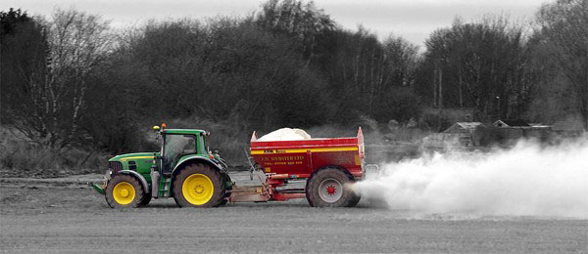
Поглинальну здатність ґрунтів можна регулювати внесенням органічних добрив, глини, торфу, вапнуванням, гіпсуванням, травосіянням тощо. Обмінна поглинальна здатність широко використовується при хімічній меліорації ґрунтів

Slide 11
Самостійне вивчення
Кислотність і лужність ґрунту, джерела та заходи боротьби

